Slide 1

9강. jQuery(제이쿼리) 1

Slide 2
jQuery(제이쿼리)
jQuery(제이쿼리)란?
HTML5 웹 문서 안의 스크립트 언어를 간결하고 효과적으로 사용할 수 있도록 설계된
자바스크립트 기반 라이브러리이다.
동적인 웹 페이지를 브라우저 종류에 상관없이 동일한 방식으로 구현할 수 있다.
제이쿼리의 주요 특징
CSS 선택자를 사용해 각 HTML 태그에 접근해서 작업하므로 명료하면서도 읽기 쉬운 형태로 표현할 수 있다.
메서드 체인 방식으로 수행하므로 여러 개의 동작(기능)이 한 줄로 나열되어 코드가 불필요하게 반복되는 것을 피할 수 있다.
풍부한 플러그인을 제공하므로 이미 개발된 많은 플러그인을 쉽고 빠르게 이용할 수 있다.

Slide 3
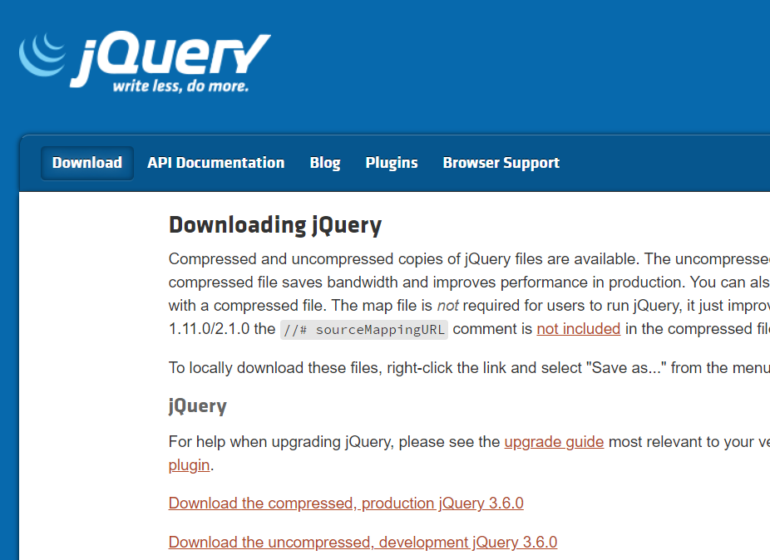
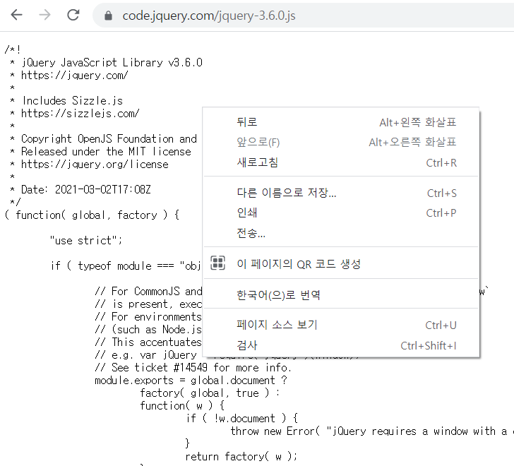
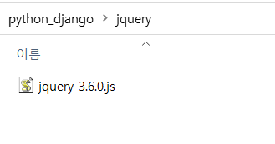
jQuery(제이쿼리)
jQuery 다운로드
② 우측 > 다른이름저장
① 링크 클릭

Slide 4
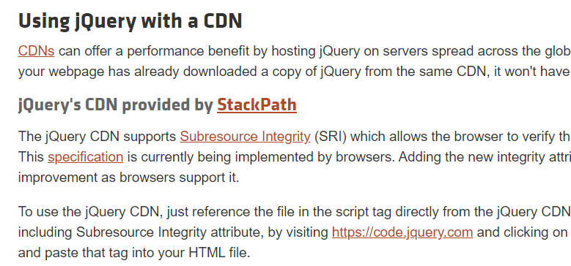
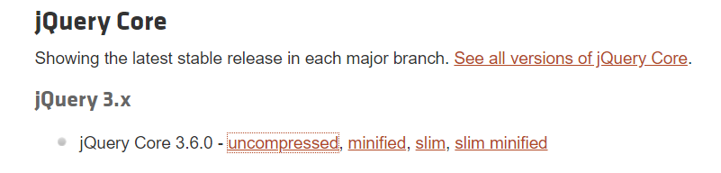
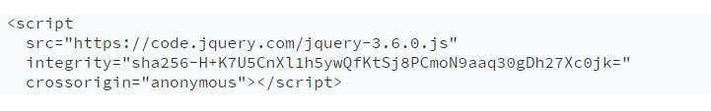
jQuery(제이쿼리)
jQuery 다운로드 – CDN 방식
- CDN(Contents Delivery Network)은 사용자와 가까운 곳에 위치한 캐시서버 (Cache Server)에서 다운로드 받도록 응답을 해 주는 기술이다.
② 클릭
① 링크 클릭
③ 클릭

Slide 5
jQuery 기본 구문
jQuery 기본 구문
- $(달러) 기호로 시작한다.
<script>
$(document).ready(function(){
});
</script>
간단한 형식
<script>
$(function(){
});
</script>

Slide 6
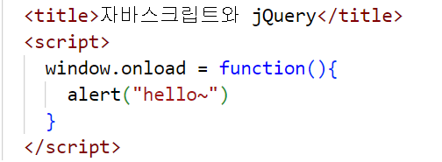
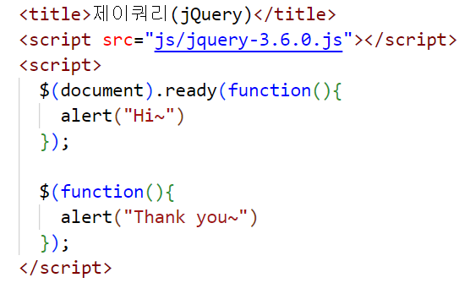
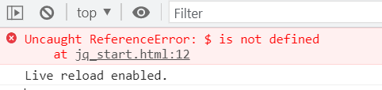
javaScript VS jQuery
javaScript VS jQuery 비교
javaScript
jQuery 라이브러리가 없을때 오류

Slide 7
jQuery 선택자
기본 선택자
선택자 종류 | 표기 | 설명
태그 선택자 | $(‘p’) | P 요소를 선택합니다.
id 선택자 | $(‘#gnb’) | #gnb 요소를 선택합니다.
class 선택자 | $(‘.logo’) | .logo 요소를 선택합니다.
자식 선택자 | $(‘#gnb > ul > li’) | #gnb의 자식요소 li를 선택합니다.
하위 선택자 | $(‘#gnb ul’) | #gnb의 하위에 있는 모든 ul 요소를 선택합니다.
인접 선택자 | $(‘#heading + p’) | #heading의 다음에 오는 p요소를 선택합니다.
그룹 선택자 | $(‘.left, .right’) | .left, .right 요소를 선택합니다.

Slide 8
문서 객체 제어 함수
문서 객체 제어 메서드
속성 | 설명
$(“선택 요소”).click() | 선택한 요소를 클릭함
$(“선택 요소”).css() | 선택한 요소의 스타일을 변경
$(“선택 요소”).text(“텍스트”) | 요소의 텍스트를 취득, 생성, 변경할 수 있다.
$(“선택 요소”).html(“새 텍스트”) | 선택한 요소의 하위 요소들을 새 텍스트로 변경
$(“선택 요소”).append(“새 텍스트”) | 선택한 요소의 마지막 자식요소로 새 요소를 추가
$(“선택 요소”).remove(“새 텍스트”) | 선택한 요소를 삭제
$(“선택 요소”).attr(“속성”) | 선택 요소의 특성 속성을 지정

Slide 9
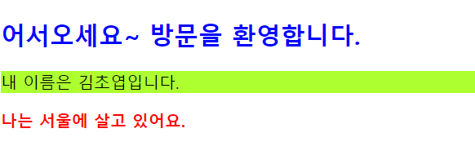
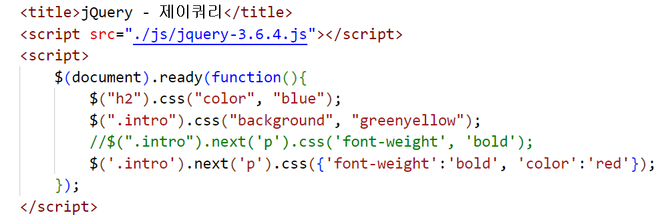
jQuery 선택자
jquery1.html

Slide 10
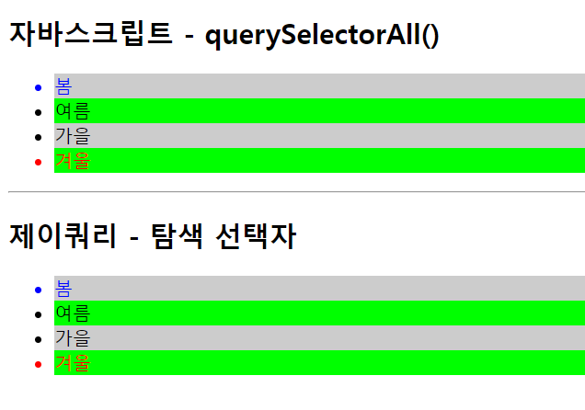
jQuery 선택자

Slide 11
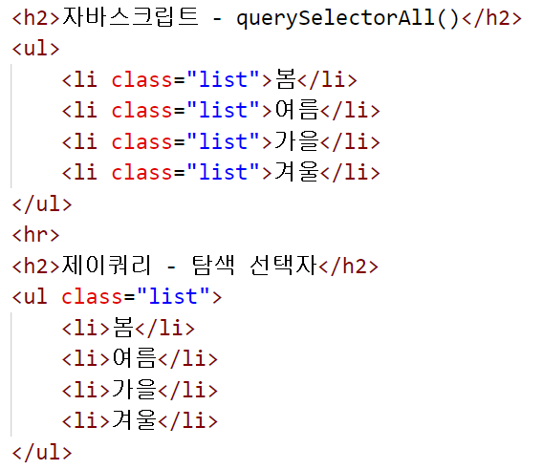
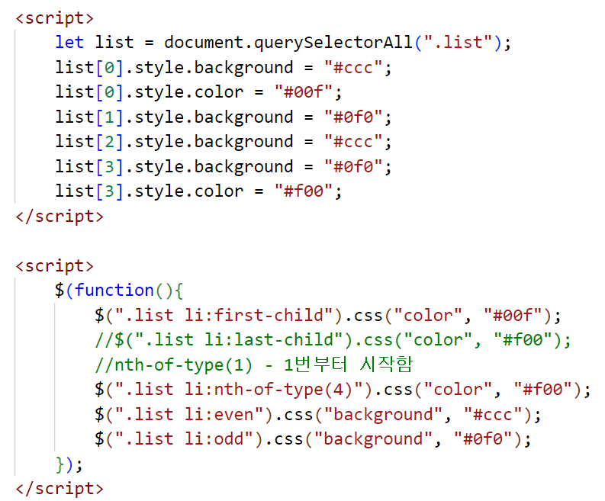
jQuery 선택자
jquery2.html

Slide 12
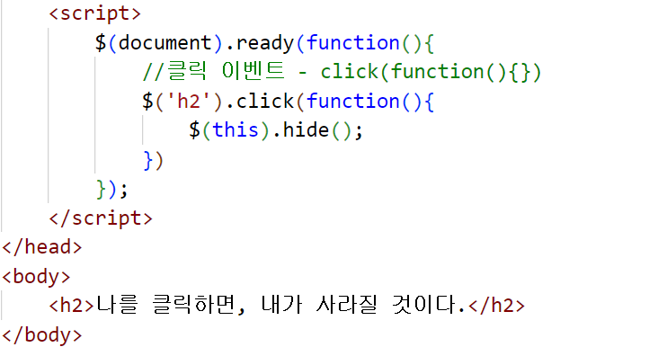
jQuery 효과
객체 제어 함수– click() 함수
jq_click.html

Slide 13
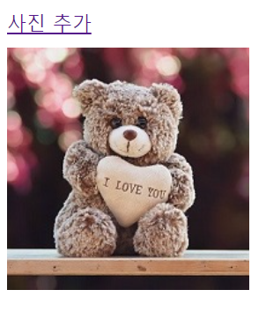
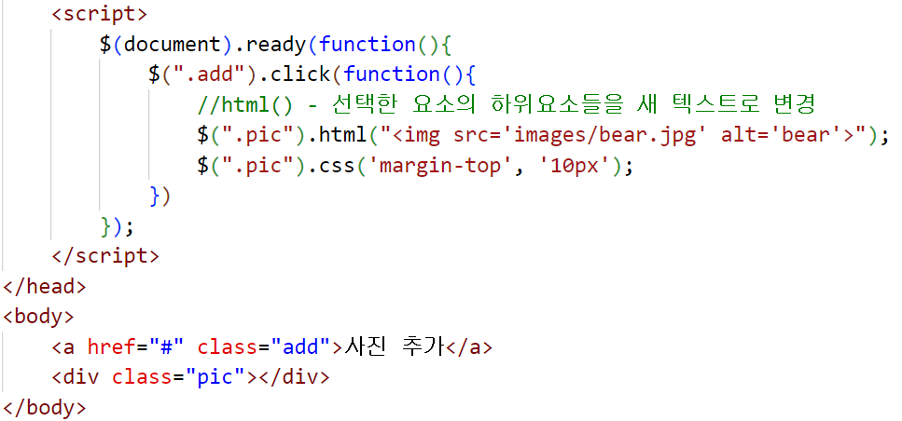
객체 제어 함수 – click(), html()
객체 제어 함수– html() 함수 : html(태그)
jq_html.html

Slide 14
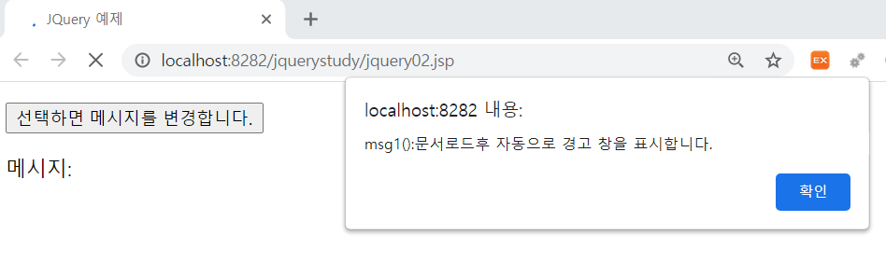
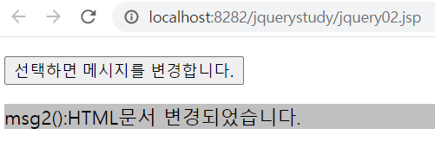
jQuery 선택자

Slide 15
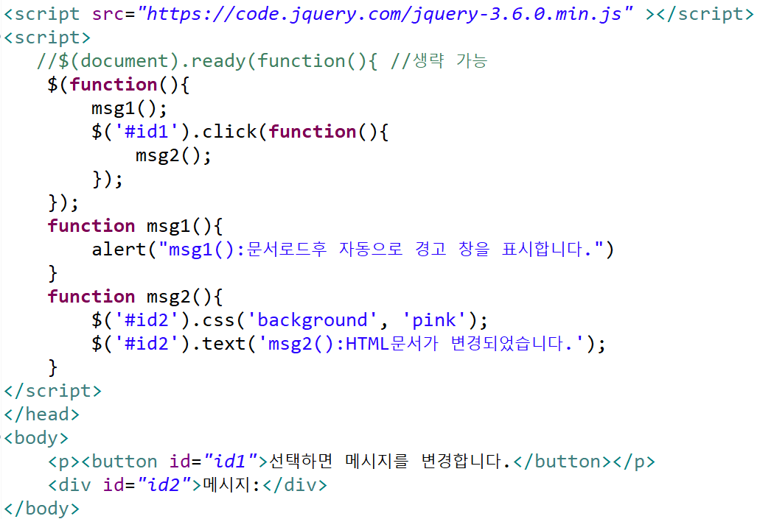
jQuery 선택자
jq_text.html

Slide 16
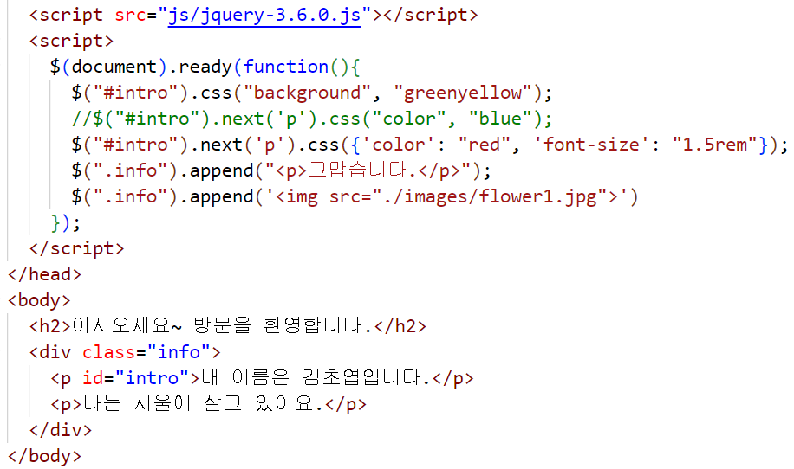
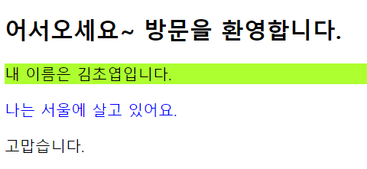
객체 제어 함수- next(), append()
객체 제어 함수–next(), append() 함수
jq_append.html

Slide 17
jQuery 효과
기본 효과
메서드 | 표기 | 설명
show() | $(“div”).show() | div 요소가 보이기
hide() | $(“div”).hide() | div 요소가 숨기기
fadeIn() | $(“div”). fadeIn() | div 요소가 서서히 나타남
fadeOut() | $(“div”). fadeOut() | div 요소가 서서히 사라짐
slideDown() | $(“div”). slideDown() | div 요소를 아래로 슬라이드 시킴
slideUp() | $(“div”). slideUp() | div 요소를 위로 슬라이드 시킴
slideToggle() | $(“div”). slideToggle() | div 요소를 위로, 아래로 슬라이드 시킴
$(선택자).show(speed, easing, callback)
speed의 매개변수 – “slow”, “fast”, milliseconds
easing은 움직임 효과 – “swing”, “linear” 적용

Slide 18
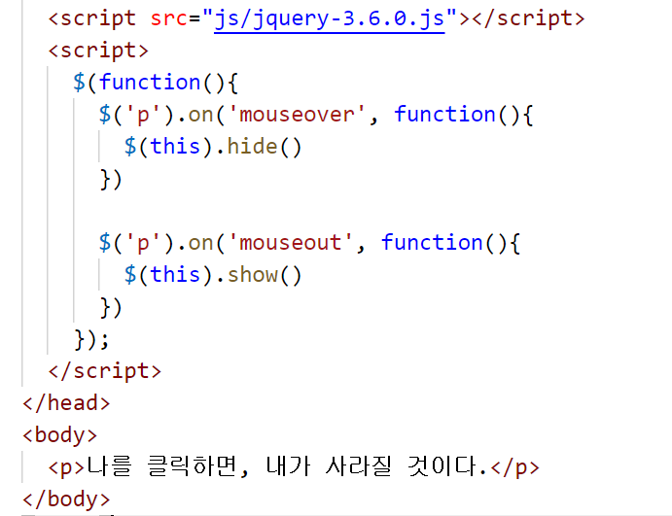
객체 제어 함수 – on()
객체 제어 함수– on() 함수
jq_on.html

Slide 19

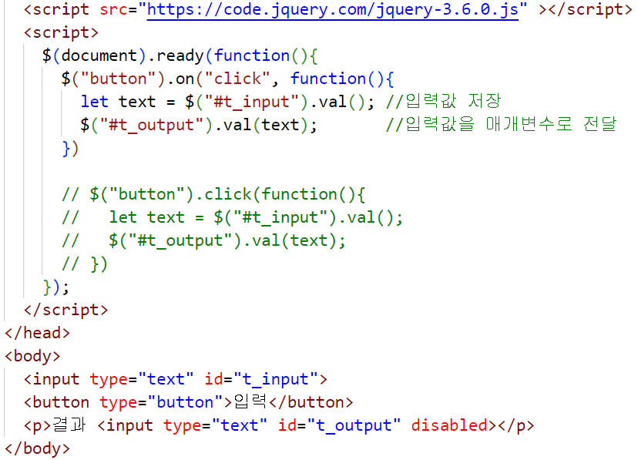
객체 제어 함수 – val()
객체 제어 함수– val() 함수
jq_val.html

Slide 20
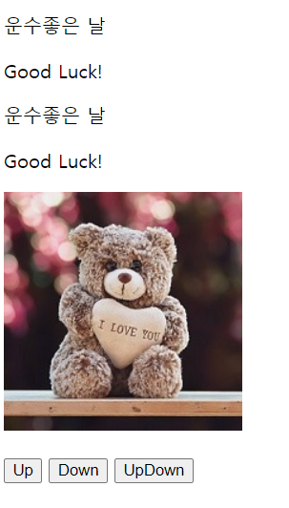
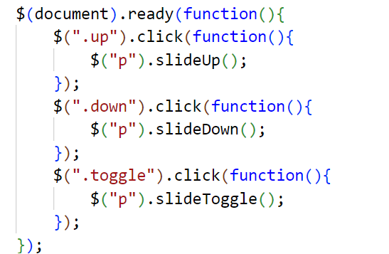
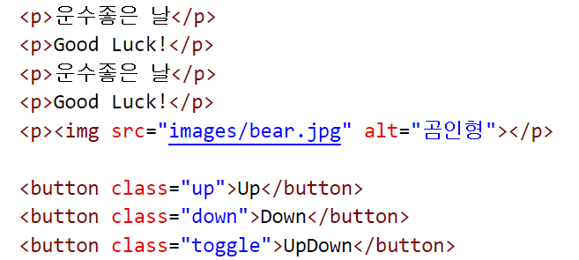
slideToggle()
slideUp(), slideDown(), slideToggle()

Slide 21
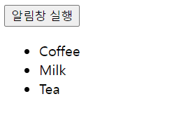
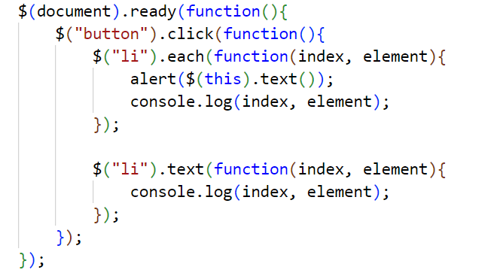
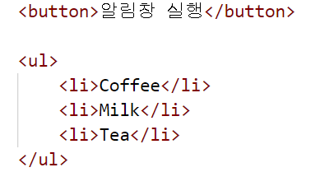
배열 관련 메서드 – each()
each() 함수 – 일치하는 각 요소에 대해 실행할 함수를 지정함
jq_each.html

Slide 22
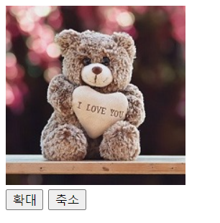
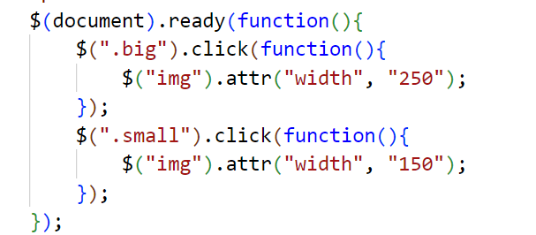
속성 관련 메서드
attr() 함수 – 속성(attribute)을 선택, 생성, 변경할 수 있음
jq_attr.html

Slide 23
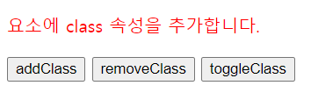
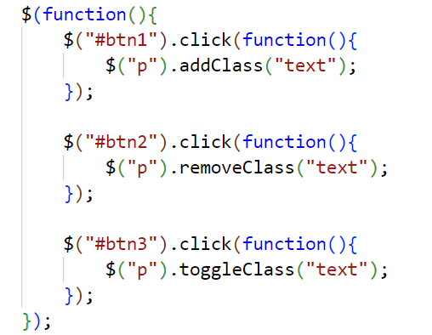
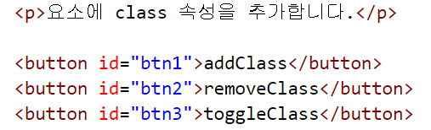

class 관련 메서드
addClass(), removeClass(), ToggleClass()
요소에 class 속성을 추가, 삭제, 토글할 수 있음

Slide 24
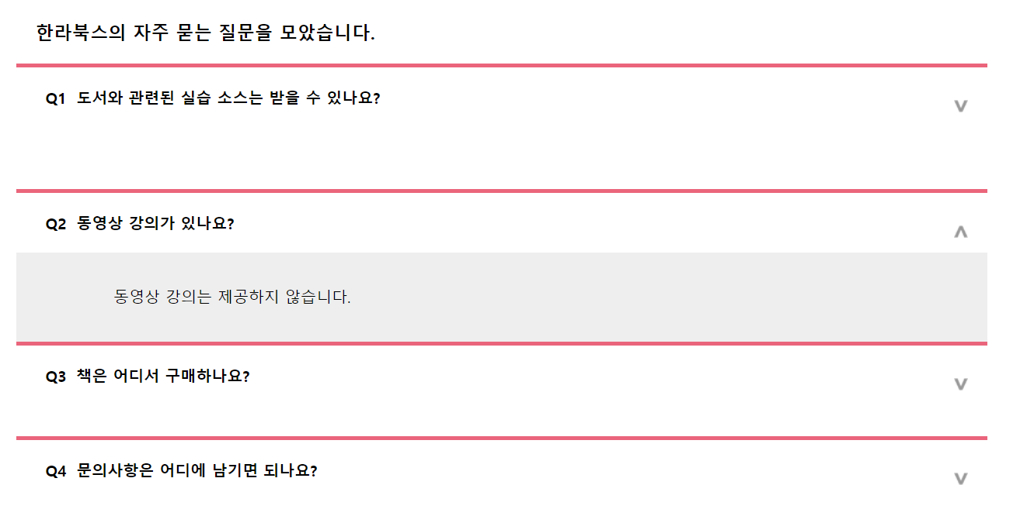
아코디언 기능 구현
accordion(펼치기, 접기)

Slide 25
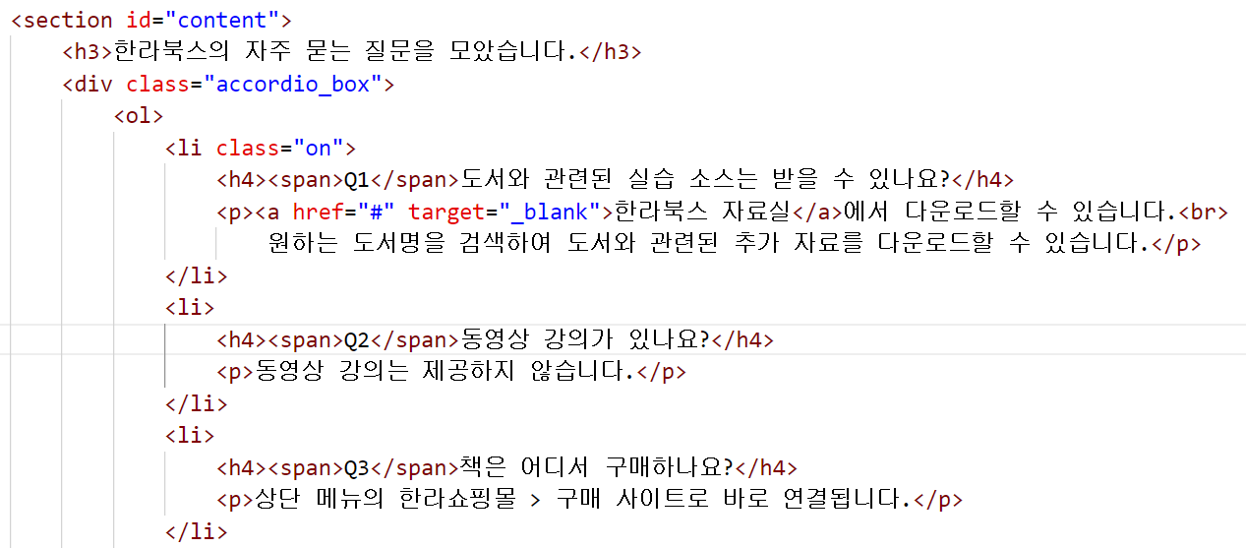
아코디언 기능 구현
faq.html

Slide 26
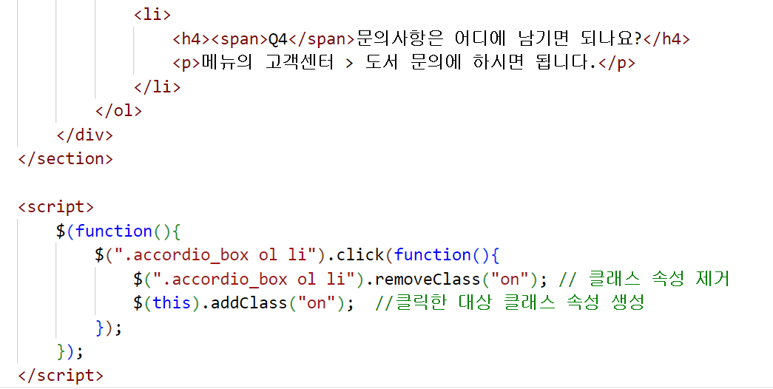
아코디언 기능 구현

Slide 27
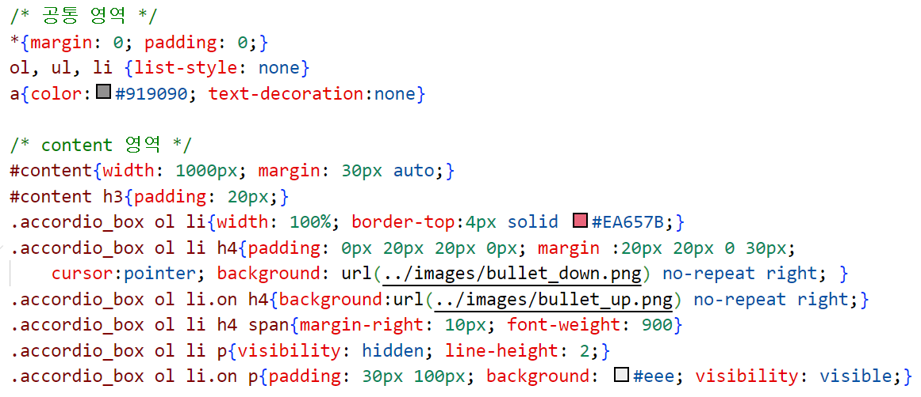
아코디언 기능 구현
ui.css

